Slide 1
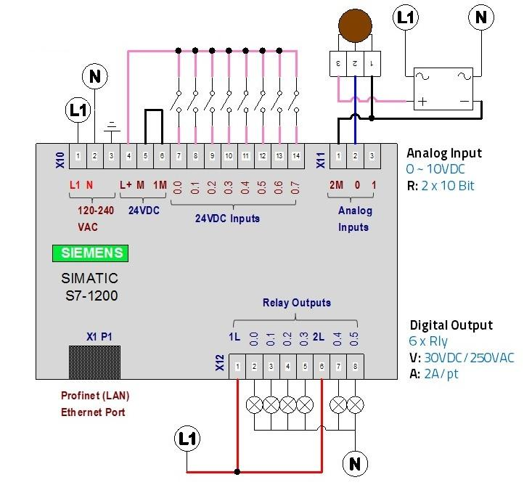

Slide 2
Description Les deux entrées analogiques disponibles dans les CPUs S7-1200 sont configurées de base pour l'acquisition de mesure de tension (0..10V). Si vous souhaitez que ces entrées réalisent des mesures de courant, il est nécessaire d'insérer une résistance de 500 Ohms entre les bornes "0" et "2M" (ou "1" et "2M").

Slide 3
